Slide 1
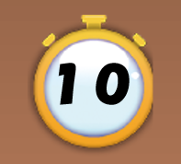
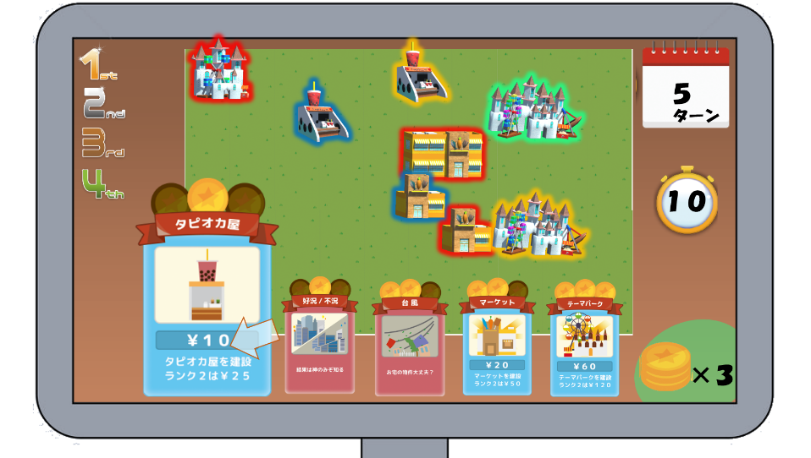



ターンエンド
1ターンの制限時間は20秒！
20秒経過で強制的にターンエンド
ターンエンド
1ターン使用できるコストは３まで！
全て消費でターンエンド

Slide 2

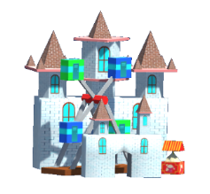
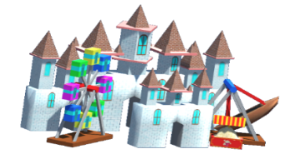


ランクアップと廃業
自分の「同じ種類の建物を横並び」で建てると、ランクアップ！
廃業
ランクアップした時、「周囲の同種のライバルの建物」は消滅！

